Slide 1
Osobine darovite dece-podsticanje darovitosti, kreativnost, talenat

Slide 2
DAROVITOST
Statistički podaci pokazuju da kroz istoriju darovita deca nisu bila bas zapamćena, nisu imala posebne tretmane, nije se obraćala posebna pažnja na njih i zbog toga su imala mnoge probleme i poteškoće tokom školovanja i rada.
Tu se odmah postavlja pitanje šta bi se desilo da su ta deca još kao mala bila primećena i da se njihova darovitost podsticala i primetila...

Slide 3
Genije je ekstremnija verzija darovitog deteta koje stvara na nivou odrasle osobe iako je još uvek dete
Takva su deca kreativna: ona samostalno otkrivaju pravila svojeg područja i smišljaju neobične strategije za rešavanje problema
Kada odrastu takva deca nekad postaju stručnjaci u svojem području ali stručnost nije kreativnost.
Stručnjaci ostvaruju visoke rezultate u svom području, kreativni ga menjaju
Kreativni put zahteva i buntovnu osobenost, preuzimanje rizika i motivaciju za razmrdavanjem utvrđene tradicije

Slide 4
Ellen Winner izraz "darovitost" koristi za opisivanje dece s ova tri obeležja:
1. prevremena razvijenost (brže napredovanje od prosečne dece);
2. insistiranje da „sviraju po svom“ (viši kvalitet postignuća, drugačiji putevi učenja, samostalnost i samopouzdanje) i
3. žar za savladavanjem (visoka motivisanost, opsesivan interes).

Slide 5
Neželjeno dejstvo
Istrživanja koja ukazuju da i preterano podsticanje takve dece i ulaganje nekad i nije dobro, jer može doći do neuspeha deteta i totalnog razočarenja okoline, a to može drastično da utiče na psihički razvoj deteta, odnosno kako će ono taj neuspeh prihvatiti

Slide 6
Koliko rad i zalaganje za darovito dete u vaspitnoj ustanovi po Vama utiče na ostalu decu u grupi?

Slide 7
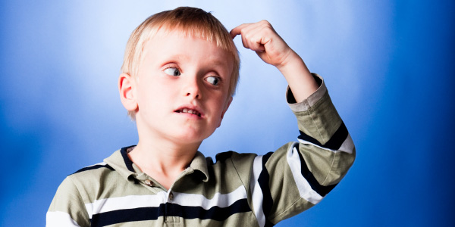
***********************************************
Ko su darovita deca, kako ih prepoznati, na koji način raditi sa takvom decom najčešća su pitanja koja okolina postavlja i koje su to osnovne osobine darovitosti?
Daroviti su oni pojedinci koji imaju visoko razvijene sposobnosti, dok su talenti oni koji postižu visoka postignuća u nekim aktivnostima. Talentom se označava darovitost koja se izražava u nekim specifičnim područjima, npr. matematici, umjetnosti, sportu i sl....
OSOBINE DAROVITOSTI

Slide 8
Tako možemo i reći da se darovitost deli u:
Potencijalana darovitost
Produktivna darovitost
1.
2.
******
*********

Slide 9
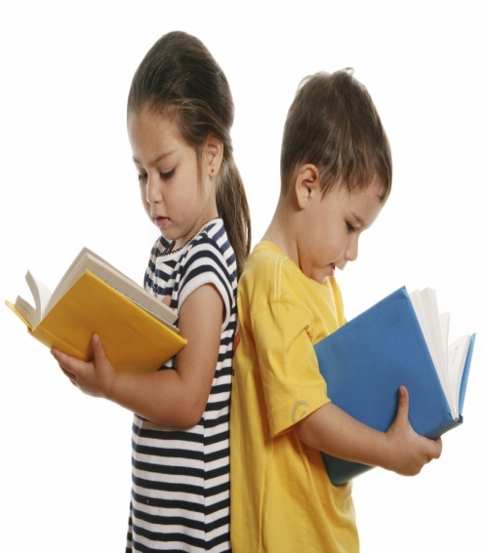
Potencijalna darovitost
Da bi se određene specifičnosti pojedinca razvile predhodno moraju imati potencijale za tako nešto, ili kako se to naziva potencijalna darovitost
Upravo potencijalna darovitost može činiti niz predispozicija nasleđa i na taj način se pojedine mogućnosti razvijaju spontano i neprimetno

Slide 10
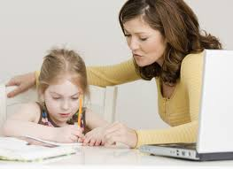
Produktivna darovitost
Neposredna okolina može uticati na brže sazrevanje i u pospešivanje dece za određena interesovanja i sposobnosti. Uglavnom se darovitost može preduprediti i podsticati u najranijem periodu dečijeg života, odnosno kod dece koja su od ranog uzrasta počela pokazivati darovitost

Slide 11
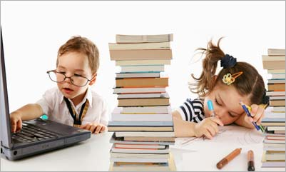
Kako prepoznati darovito dete?
Darovito dete nije uvek lako prepoznati, zato je mnogo bolje među darovitom decom svrstati i neko ne darovito nego obrnuto, kako ne bi došlo do propusta
Darovito dete ako se ne pozna na vreme može biti uskraćeno sa podsticanjem i unapređivanjem što bi u krajnjem slučaju moglo biti loše

Slide 12
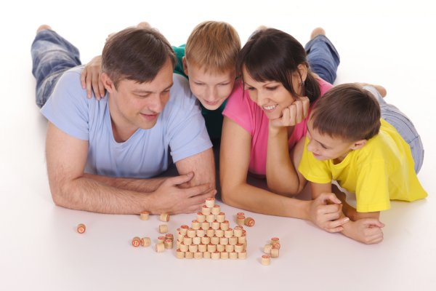
*
Dete ne mora pokazivati sve vrste darovitosti, može npr. biti darovito u jednom području a u drugom manje ili veoma loše napredno, što znači da kategoriju u kojoj je dete dobro treba podsticati, unapređivati i konkretno stavljati u prvi plan. To ne znači da ostale stvari treba zanemarivati već ih jednostavno stavljati u drugi plan (dozirati) ali nikako ih u potpunosti zanemariti jer treba širiti asortiman interesovanja takvog deteta.

Slide 13
Osnovne karakteristike darovitosti

Slide 14
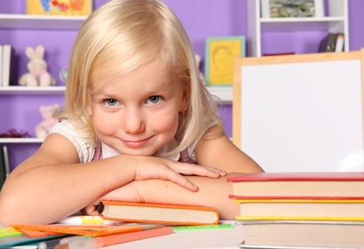
1.SPOSOBNOST
Sposobnosti su intelektualni potencijal, određen genetskim elementima, koji ne možemo odmah utvrditi ni meriti i koji se praktično nikad ne realizuje do maksimuma.
Delimo ih na:
Opšte intelektualne sposobnosti
Specifične sposobnosti

Slide 15
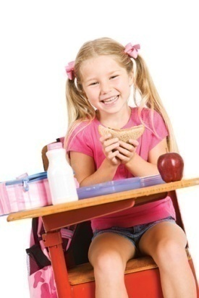
.
Sposobnost rešavanja problema
Deca koja imaju sopstveno mišljenje i brzo mogu odreagovati prilikom nastanka nekog problema, ne plašeći se
Divergentno mišljenje:
Nalazi se u osnovi kreativnosti
Specifične sposobnosti se iskazuju kroz različita specifična područja delovanja. Vrlo je bitno da se usmerenost na podsticanje njihovih razvojnih potencijala vrši podjednako i u vrtiću/školi kao i kod kuće.
(Npr. detetu koje crta potrebno je omogućiti materijal za crtanje ...)
**OPŠTE**
**SPECIFIČNE**

Slide 16
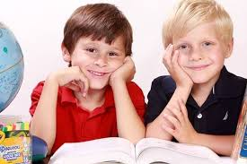
.
Veština učenja kao i veština saznanja i veština kojom se obrađuju podaci uključuje tri razne vrste obrade podataka (rad sa darovitom u području darovitosti):
Veštinu selekcije informacija, odnosno mogućnost razlikovanja bitnog od nebitnog,
Veštinu selektivnog kombinovanja informacija u poznatu i lakšu strukturu,
Povezivanje novih informacija s već postojećim u dugoročnom pamćenju

Slide 17
2. Osobine ličnosti
Od osobina ličnosti koje pridonose iskazivanju darovitosti najveća se značajnost pridaje motivaciji za rad koju pokazuju daroviti pojedinci

Slide 18
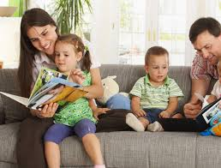
...Motivacija...
Motivacija je sve ono što dovodi do aktivnosti, zato je motivacija jako bitna
Kad je reč o realizovanoj darovitosti motivacija je neophodna, određuje realizaciju i kvalitet izvodjenja nekog rada
Nju primećujemo u :
Neiscrpnoj radnoj energiji
Specifičnim interesima darovitog pojedinca

Slide 19
Neiscrpna radna energija:
(Satima mogu raditi na problemu koji ih zanima, bez znakova umora i zasićenja, energično se opiru pokušajima da se preusmere na druge aktivnosti)
Specifični interesi darovitosti:
(Iskazivanje oduševljenosti, "fasciniranost" nekim problemom i njegovim rešavanjem, ništa im nije teško kako bi zadovoljili te svoje specifične interese)

Slide 20
3. Otvorenost prema novom iskustvu
To je najčešće osobina ličnosti koja se u svakodnevnom govoru najčešće poklapa s pojmom radoznalosti ili znatiželje

Slide 21
Da li Vi imate iskustvo da vam se tokom prakse dešavalo da vas neko dete konstantno nešto zapitkuje i da ga nešto interesuje, kako ste reagovali, da li ste umeli da odgovorite na njihova pitanja???

Slide 22
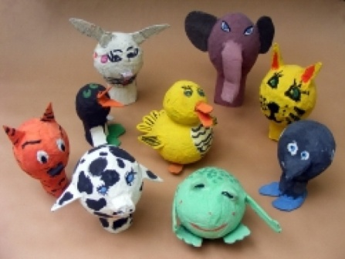
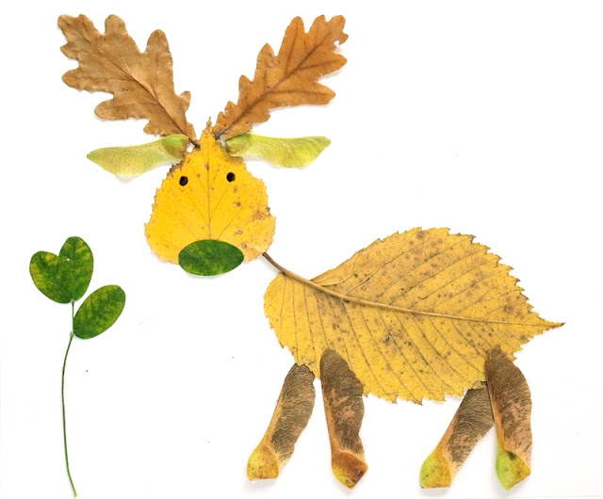
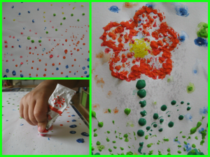
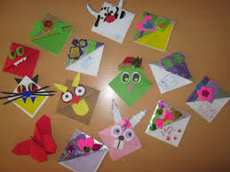
4. Kreativnost
Krearivnost je mentalni proces gde dete razvija nove ideje, stvara nove stvari a pritom to voli, ume i ispunjuje ga. To je ona sposobnost koju u deci možemo naslutiti u njihovim originalnim i neuobičajenim pitanjima i odgovorima, u neobičajenim i mudrim izjavama, njihovoj neiscrpnoj maštovitosti i u smislu za improvizaciju. Zato je neophodno da takvu decu stalno pohvaljujemo i na taj način ih podstičemo

Slide 23
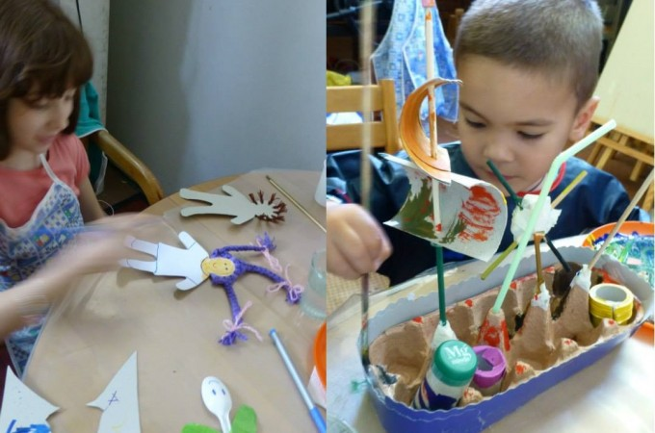
1.Da li vam se nekad desilo da dete stalno traži da crta ili pravi nešto kako bi ga pohvaljivali i kako bi skrenulo pažnju na sebe? 2. Da li smatrate u vašem primeru to razmaženom decom koja su samo htela da skrenu pažnju na sebe ili su ta deca imala neki poseban talenat?
*

Slide 24
Kao glavne dimenzije kreativnosti navode se
.
1.
Fluentnost u produkciji
2.
Originalna ideja
3.
Vrednost ideja s obzirom na doprinos u kulturi

Slide 25
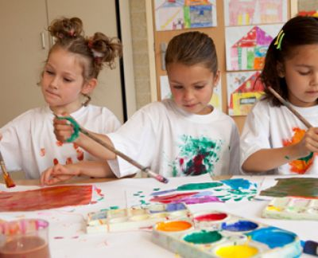
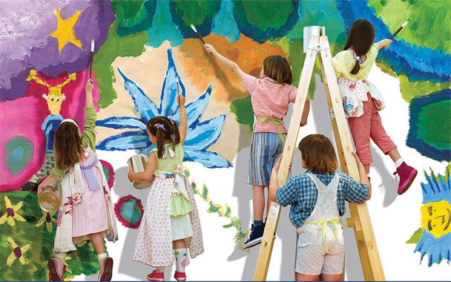
Mogući rad i pristup darovitost:
1. RAD NA PROJEKTU
Deci se postavlja određeni zadatak ili su ga oni sami zadali, samostalno ga i izvršavaju, pri čemu im vaspitač pomaže u koliko dođe do problema i podstiče temu za razgovor i pridubljivanje teme

Slide 26
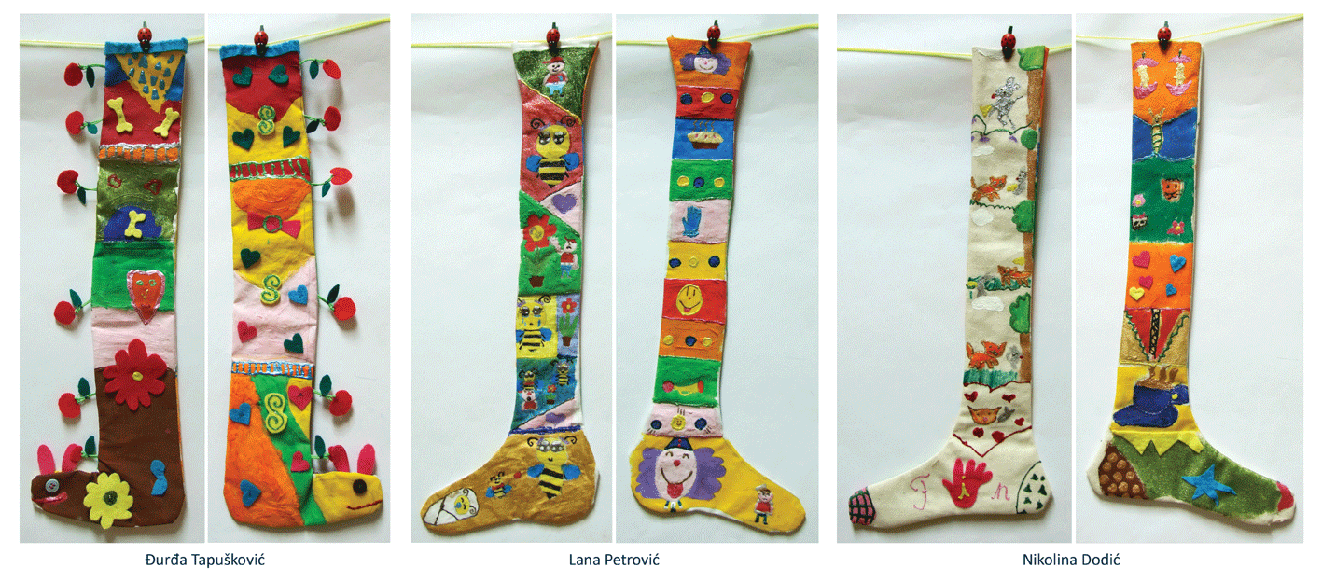
.
2. RAD U MANJIM GRUPAMA
Od velike je važnosti da darovito dete nauči da
sarađuje sa drugom decom na razne načine. U malim grupama moguće je izraditi raznolike aktivnosti, npr. uređenje zidnih panoa, međusobne komunikacije na određenu temu itd.

Slide 27
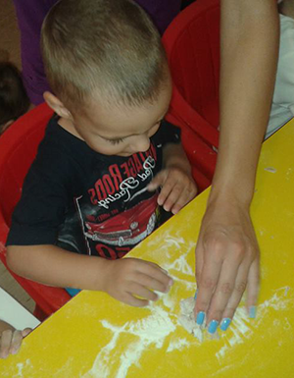
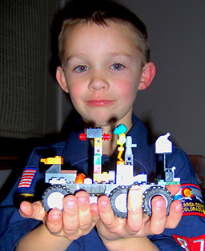
.
3. INDIVIDUALAN RAD
Deci je dobro povremeno proširivati osnovni program koji ostvaruju individualno ili u paru s drugom darovitim detetom. U te se svrhe pokazalo izvrsnim omogućiti im rad na računaru i s posebnim radnim listićima za darovite. Decu treba pohvaljivati, podsticati da samostalno kreiraju igre, izmišljaju kvizove ili da izrade neki materijal pomoću kojeg će nešto naučiti drugu decu

Slide 28
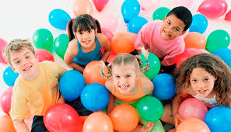
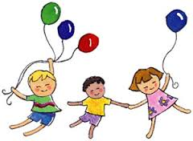
.
4. OSTALE AKTIVNOSTI
Ove su aktivnosti vrlo važne jer darovitom detetu omogućuju da stekne nova izazovna iskustva. To posebno vredi za male grupe koje učestvuju na takvim aktivnostima, a te su aktivnosti obično neobične i zahtevne. Decu treba podstaći na razne vrste igraonica, razne klubove itd.

Slide 29
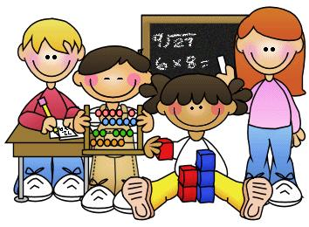
DODATNA SREDSTVA I MATERIJALI
Darovitoj deci su potrebna dodatna sredstva i materijali (knjige, radni listići za darovite, logičke i didaktičke igre i sl.), koji su zahtevniji od uobičajenih sredstava i materijala u vaspitno-obrazovnom radu

Slide 30
Da li ste se vi susretali sa takvim sredstvima i da li i koliko se razlikuju od sredstava njihovih vršnjaka?
.

Slide 31
Darovita deca imaju posebne obrazovne potrebe!!!
Darovito dete poseduje poseban sklop osobina u odnosu na ostalu decu prosečnih sposobnosti. Ta su deca na određen način "drukčija od većine", kao što su i deca s određenim razvojnim smetnjama "drukčija od većine". Takav sklop osobina iziskuje i njihove posebne obrazovne potrebe i saradnje

Slide 32
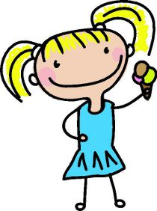
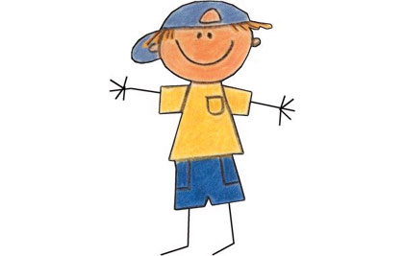
Najistaknutije su:
Neposredne saradnje roditelja i vaspitača
Neposredne saradnje sa ostalim opštinskim institucijama
Neprestano pohvaljivanje čini motivaciju
Pravljenja posebnih planova u institucijama u kojima se dete nalazi
Praćenju rada takve dece i vođenju posebnog dnevnika za takvo dete
Potreba druženja sa ostalom darovitom decom
Širenje obrazovnog programa
Stvaranje neobavezujućeg učenja koji ne opterećuje a pritom stvara interesovanje
Potreba za izazovima i proširenjima interesovanja
Omogućavanja nesmetanog rada
Stvaranju i obezbeđivanju uslova
Javni nastupi i pokazivanja uspeha
Darovita deca imaju posebne obrazovne potrebe!!
*

Slide 33
TALENAT
reč koja dolazi iz grčkog jezika - talanton, odnosno latinskog jezika - talentum, a izvorno znači meru, pa posudu kojom se meri, pa zlatan novac. Onaj koji je imao talenta bio je osoba s merom, s osećajem za (zajedničku) meru i kao takav (duhovno) bogat
Mera je bila posebno izražena u umetnostima, a mogla se naučiti putem kanona i proporcija kojima se postizala samerljivost (symmetria), uočavanje neočiglednih vrednosti nekih pojava kroz zajedničke mere

Slide 34
Gagnéov model razvoja talenta iz nadarenosti
objašnjava kako je potrebna nadarenost sabrana sa slučajem (srećom), okolinom i motivacijsko-emocionalnim osobinama.
Područja talenta mogu biti:
1. školska (akademska),
2.umetnička,
3.sportska,
4. tehnološka.

Slide 35
Gagné također navodi i "katalizatore" koji omogućavaju razvoj darovitosti u talent, a to su:
otvorenost prema novom iskustvu,
pozitivna slika o sebi,
autonomija i
otpornost na stres
Zanimljiva je otvorenost ka novom iskustvu - ona znači radoznalost, ali i toleranciju na neizvesnost. Naime, tamo gde nisu jasna "pravila igre" pojavljuju se znatne razlike u reakcijama pojedinaca na takve okolnosti

Slide 36
Otkrivanje i identifikacija nadarenih
otkriti (prepoznati) znači samo indikovati nadarenog pojedinca (vaspitači,učtelji) a
identifikovati znači utvrditi njegov identitet, tj. utvrditi skup osobina koje poseduje, vrstu i nivo njegove nadarenosti (psiholozi, pedagozi, lekari, sociolozi…)

Slide 37
Prvi koji je počeo istraživati darovitost bio je američki psiholog Lewis Terman. On je, 1921. godine pokrenuo istraživanje koje je uključivalo 1500 dece rođene između 1903. i 1917.;
pratilo ih je kroz celi život. Došao je do procene kako populacija sadrži 1% nadarenih pojedinaca, stavljajući naglasak na inteligenciju (IQ)
Koristio je Stanfor-Bineov test inteligencije: od dece se traži da definišu značenje reči, naznače u čemu je razlika između dve reči (npr. lenjost i besposlenost), objasne razliku i sličnost između dva predmeta, odslušaju i prepričaju odlomak iz teksta, odgovore na zagonetke, pročitaju priču i objasne njenu moralnu pouku, unazad ponove sedam brojeva, reše matematičke zadatke s poznatim tačnim i netačnim odgovorima i dopune vizualne uzorke. Test procenjuje verbalne, logičke, matematičke i prostorne sposobnosti.
Prosečna inteligencija koja se dobija ovim testom je između 90 i 109 bodova; Termanovi ispitanici varirali su od 135 do 196, s prosekom oko 150.

Slide 38
Eric Ogilvy, istraživač u Velikoj Britaniji, 1972. g. predložio je područja u kojima se može prepoznati isticanje pojedinaca:
1. fizička talentovanost,
2. spretnost u tehnici,
3. virtualna i izvođačka sposobnost,
4. istaknuto vođstvo i socijalna svest,
5.kreativnost,
6. visok stepen inteligencije
U postocima, Ogilvy je najizdašniji u verovatnoći: identifikovao je 3% višestruko darovite dece i 36% dece koja poseduje jedan poseban ili specifičan talent

Slide 39
Bloom je 1985. predložio četiri različita područja talentovanosti:
1. sportsko ili psihomotoričko;
2. estetsko i umetničko,
3. kognitivno ili intelektualno;
4. međuljudski odnosi

Slide 40
A. J. Tannenbaum (1983) postavlja "teoriju zvezde" - darovitost zavisi od pet karakteristika vezanih uz pojedinca:
1. opštoj sposobnosti (inteligencija),
2. posebnim sposobnostima,
3. potpornim osobinama (osobine ličnosti),
4. podršci okoline i
5. slučaju (šansi)
Svaka od tih osobina promenjljiva je u vremenu. Kreativnost nije uslov darovitosti; rezultat osim kreativan može biti (samo) visoko stručan. Ovakvim modelom Tannenbaum procenjuje na 10% nadarenih od ukupne populacije

Slide 41
Kreativnošću, kao mogućim elementom darovitosti i kao jednom od misaonih sposobnosti, bavio se J. P. Guilford 1950. uvodeći pojam divergentnog mišljenja (nasuprot konvergentnom, logičkom mišljenju) čije su osobine:
redefinicija,
osetljivost za probleme,
fluentnost,
originalnost,
elaboracija i
fleksibilnost.
Pojedinac za kreativnost mora posedovati bogat fond znanja iz kojeg traži nove strategije za rešavanje problema

Slide 42
Načini kojima su testirana darovita deca
Ravenove progresivne matrice omogućile su neverbalno rasuđivanje nadogradnjom odabira crteža kao nastavka matrice. Prostorne sposobnosti ispituju se mentalnim rotacijama slike.
Pamćenje se testira koliko znakova osoba može zapamtiti; razlikovanje radne i dugoročne memorije
deca s matematičkim talentom najspremnije zadržavaju numeričke, prostorne i vizualne informacije;
deca s verbalnim sposobnostima najbolje zadržavaju reči.
Prostorno pamćenje ispituje se i lokacijskim zadatkom koji se sastoji se od mreže i zvezdice koja se pomiče od ćelije do ćelije u mreži; zadatak je obeležiti svaku ćeliju u kojoj je bila zvezdica redosledom kojim se kretala

Slide 43
Uočeno je kako u akademskim područjima - jezika i matematike, kao i u umetničkim područjima - likovna umetnost i muzika, vladaju pravila i jasno određene strukture koje omogućuju učenje istaknutih pravilnosti

Slide 44
Likovno darovita deca:
Testiranje likovnih sposobnosti često se radi Gudenouhovim testom "Nacrtaj čoveka". Mora se nacrtati osoba, a što je osoba nacrtana s više detalja, rezultat je bolji. Zavisi od razvojne faze.
Deca koja su likovno darovita vrlo rano (pojedinci već od druge godine) detaljno opisuju parametre boje (vrstu, ton i čistoću), npr.. "tamnocrvena", lavanda je "svetloljubičasta" itd.
Pri crtanju, likovno darovita deca umesto konceptualne strategije koja im pomaže da vide (simboli, krug za telo) koriste figurativnu ili perciptivnu strategiju - vide iskrivljenja predmeta i negativne prostore između njih
Zapadnjačka deca uglavnom crtaju realistički, verovatno jer su izloženi iluzionističkim prikazima na oglasima, časopisima, slikovnicama, na televiziji itd.
U Kini nadarenost znači hvatanje duha predmeta a ne njegove sličnosti i geometrijske perspektive. Poznata je devojčica Wang Yani koja često slika majmune

Slide 45
Osobine muzički darovite dece:
rano počinju da sviraju neki instrument, vežbaju s velikim žarom, imaju izvrsno muzičko pamćenje, improvizujući menjaju ono čemu su ih naučili, hvataju i razumevaju muzičku strukturu, pokazuju sposobnost transponiranja melodije u nove tonalitete
Druga deca čitaju partiture, zanima ih muzička teorija, lako prate muzičke diktate, dekodiraju i beleže ritam i melodijsku liniju. Štaviše, i pamćenje im zavisi od muzičke strukture:
- bolje pamte poznate strukture, harmonije i ritmove nego nasumične
- bolje pamte dijatonsku skalu nego disonantnu muziku građenu na hromatskoj skali, što ukazuje na uočavanje pravila i obrazaca.
- često imaju savršen sluh (što se obično ispoljava pre pete godine) ili jako rano precizno pogađaju intonaciju.
To ipak nije nužan uslov za muzičku darovitost.
Daroviti se slobodno kreću između četiri načina pristupanja muzičkom delu menjajući središte pažnje između instrumenta i tehnike izvođenja, partiture, zvuka i muzičke strukture.
Poseduju povećanu osetljivost za boju zvuka.

Slide 46
Da li je darovitost nasledna?
Francis Galton je u knjizi "Nasleđivanje genijalnosti: uvod u zakone i posledice" proučio 100 muškaraca istaknutih u istoriji, kao što su Darwin, Bach i Newton i njihovu braću i sinove. Otkrio je da su 23% braće i 36% sinova tih istaknutih ljudi, takođe, postali istaknuti, što je mnogo više od mere u normalnoj populaciji: 1:400 (Winner, 2005.). Galton je zaključio da je genijalnost kolala u porodicama i da se, stoga, prenosila genetski
Slično je zaključio i Terman da su bliski rođaci dece s visokim IQ-om koju je proučavao, takođe bili intelektualno superiorni

Slide 47
Međutim, Winner ukazuje kako zaključci koje su izneli Galton i Terman nisu značajni, jer članovi porodice dele i gene, ali i okolinu.
Bihevioralni genetičari su u skorije vreme proučavali identične i neidentične blizance tražeći stepen poklapanja nekih sposobnosti.
Identični blizanci dele sve gene, a neidentični samo polovinu. Zaista su kod identičnih blizanaca pronađene veće sličnosti; ali opet, to može biti i posledica toga što oni za sebe stvaraju sličniju okolinu (jer ih doživljavaju identičnima).
Bolja je metoda upoređivanja poklapanja kod identičnih blizanaca koji su odgajani odvojeno s poklapanjem kod nebiološke braće odgajane zajedno. Ipak, iako se mnogo saznalo o činjenici da je IQ nasledan, malo se saznalo o naslednosti darovitosti.

Slide 48
Pojavljuju se nove teorije:
1. aditivni model - svaki od mnoštva gena pomalo prenosi svoj uticaj bez obzira na prisutnost drugih gena
2. ne-aditivni model (takozvana "emergeneza") kaže da osobinu prenosi isključivo cela pošiljka gena - a deo pošiljke NE rezultira delomičnom osobinom. Identični blizanci dele sve gene; ako je jedan primio pošiljku, primio je i drugi. Dete koje je primilo polovinu genetskog koktela genija neće postati pola genija, recimo. Neki Galtonovi geniji u porodici nisu imali istaknute članove, npr. Beethoven, Michelangelo i Newton. Model "emergeneze" sugeriše kako se genijalnost ne prenosi, već nastaje određenom kombinacijom gena.

Slide 49
Obogaćena sredina
zanimljiva, raznolika i podsticajna sredina za dete koje u njemu odrasta.
Takva sredina detetu pruža izazove i podiže mu standarde njegove uspešnosti.
Važna je roditeljska podrška i pružanje materijala koje dete traži ili može iskoristiti.
Snažnu ulogu igra i nivo roditeljskog obrazovanja; verovatno obrazovaniji roditelji imaju mogućnosti i želje za osiguravanjem obogaćene okoline. Imanje mnogo novca nije presudan uslov za razvijanje darovitosti, ali jest činjenica da porodica ceni obrazovanje.
Deci treba omogućiti čitanje, sviranje, crtanje/slikanje/modeliranje i građenje, pa i razgovor.
Obogaćena sredina igra ulogu i u unapređivanju normalnih nivoa razvoja, a osiromašena sredina ih usporava.

Slide 50
Roditelji s natprosečnim sposobnostima te sposobnosti mogu preneti na decu genetski ili stvaranjem obogaćene okoline; ali isto tako, možda natprosečna deca traže i biraju određenu okolinu ili je modifikuju prema svojim potrebama.
Vrlo često roditelji stvaraju takvu okolinu kao odgovor na natprosečnu sposobnost svog deteta i na njegove zahteve.
Deca prepoznata kao darovita uglavnom se rode u porodicama s već obogaćenom okolinom, a zbog svojih sposobnosti traže još veće nivoe obogaćenosti, što im roditelji i omogućavaju. Time se verovatno podstiče razvoj detetovih sposobnosti.
Takvi roditelji deci pružaju primer kako rad dolazi pre igre, kako se vrednosti postižu napornim radom i kako ne treba gubiti vreme, biti nemaran i izbegavati odgovornosti. Roditelji primerom vaspitavaju kako treba biti aktivan, kako se ne besposličari, kako se i za odmor nečim može praktično baviti.
Darovitoj deci koja "ne uspevaju" roditelji uglavnom ne postavljaju visoke standarde

Slide 51
B. Bloom je proučavao porodice (Bloom, 1985) s darovitom decom i uočio kako su se roditelji budućih pijanista gotovo uvek i sami bavili muzikom, aktivno (svirajući) ili pasivno (odlazeći na koncerte i slušajući muziku kod kuće); roditelji su kod većine inicirali učenje muzike.
Kod likovne umetnosti stvari stoje nešto drukčije; roditelji uglavnom nisu bili sami umetnici, polovina ih je posećivala muzeje, četvrtina je umetnost smatrala vrednom, a ostala četvrtina nije mnogo cenila umetnost. Poruka koju su prenosili deci bila je samoispunjenje, a ne akademska dostignuća.

Slide 52
Čulna osetljivost:
Kod darovite dece opisuje se i pojačana osetljivost.
Intenzivna čulna reakcija na okolinu opisuje mnoge ljude s nekim povišenim sposobnostima.
Sposobnostima nazivamo biopsihološki potencijal: radi se o osetljivosti živčanih struktura jednog dela mozga za određeni nadražaj - npr. zvuk.
Iz toga zaključujemo da povišena osetljivost za određeni tip nadražaja rezultira povećanom pažnjom za to područje i finijim diferenciranjem razlika nadražaja. Tako će dete osetljivo na zvuk bolje razlikovati melodijske, ritmičke i kompozicijske izražajne mogućnosti muzike, ali i bogatstvo zvuka (takozvanu "boju zvuka"). Ne radi se samo o razlikovanju zvuka violine, viole i violončela i o načinima prizvodnje zvuka na pojedinom instrumentu (pizzikato, triler, glisando, picking stil…); osetljivo će dete i šumove okoline bogatije razlikovati kao muzičko izvodjenje, što će mu otvoriti nove načine upotrebe konvencionalnih i priručnih instrumenata.

Slide 53
M. Čudina-Obradović navodi da će količina i vrsta zvukovne okoline kojom su deca okružena u najranijem uzrastu (0-3 godine) značajno uticati na nivo osetljivosti na muziku, te da većina dece ima određen nivo sposobnosti koji se može povisiti ako je atmosfera u kući "muzikalna"
Za Rubinsteina je zabeleženo: "Još je kao dvogodišnjak u Poljskoj obožavao sve vrste zvukova: fabričke sirene, pesme uličnih prodavača, izvikivanje sladoledara.".
Ovakva osetljivost se može i razviti, tj. naučiti upućivanjem pažnje i imenovanjem pojava od strane roditelja ili učitelja. Takvo će diferencirano opažanje i klasifikacija nadražaja preći u detetov vrednosni sistem, pa ako je dete okruženo likovnim primerima s velikim bogatstvom izražavanja likovnim elementima koji su još i verbalno osvešćeni (različite vrste linija po toku, karakteru i značenju, ploče razvedenih i oštrih granica, debeli i tanki namazi boje, raznovrsne teksture površina itd.) tada će dete poprimiti te mogućnosti u svoje dostupne kategorije opažaja i vrednovaće likovni nadražaj prema bogatstvu tih kriterijuma.

Slide 54
Kreativnost ili stvaralaštvo
je sposobnost stvaranja koja može, ali i ne mora biti osobina darovitog pojedinca.
Sam pojam kreativnosti obeležen je dvojako u shvatanju i definisanju pojma; ipak, kao osobine kreativnosti uzimaju se dva elementa: 1. kreativni pojedinac uočava, vidi, doživljava, kombinuje stvari i pojave na nov, svež, neuobičajen način; 2. kreativni pojedinac proizvodi nove, neuobičajene, drugačije ideje i dela. Iz toga proizlazi da neki smatraju da je kreativan samo onaj pojedinac koji proizvodi, a ne samo uočava (kreativnost = stvaralaštvo), dok drugi misle da je sposobnost uočavanja neobičnog (kao npr. kod humora) barem znak kreativnost (kreativnost = osobina)

Slide 55
U pokušajima rasvetljavanja pojma kreativnosti, načinjena je i podela na kreativnost s "velikim K" i s "malim k"
1."kreativna" (malo k) su ona deca koja samostalno otkrivaju pravila i tehničke veštine određenog područja, uz minimalno vođstvo odraslih, i izmišljaju neobične strategije za rešavanje problema.
2. Kada govorimo o "Kreativnosti" (veliko K), tada podrazumevamo istezanje, menjanje ili čak transformisanje područja. To podrazumeva veliku bazu znanja i iskustva (napominje se i tzv. "desetogodišnje pravilo" - tvrdnja da za proboj u nekom području treba barem deset godina napornog rada), i smatra se da deca ne mogu biti kreativna na ovaj način

Slide 56
(Irving Taylor) Taylorov model bi se mogao interpretirati ovako: ako dete povlači crte po papiru, ono nije stvorilo društveno vredan produkt, ali je ipak nešto stvorilo.
Taylor je kreativnost razvrstao u pet nivoa:
1. kreativnost spontane aktivnosti, (1-6 g.);
2. kreativnost usmerene aktivnosti (7 - 10 g.),
3. kreativnost invencije (11-15 g.),
4. kreativnost inovacije (16-17 g.),
5. kreativnost stvaranja (18+).
Dakle, prva četiri nivoa za malo k, a zadnji za veliko K. Svakako, deca nisu ni umetnici ni naučnici.

Slide 57
Darovite osobe koje nisu Kreativne, kao odrasli postaju stručnjaci. Stručnost nije kreativnost. Stručnjaci ostvaruju visoke rezultate unutar svog područja, ali samo kreativne osobe menjaju to područje.
Zanimljiv primer čine tzv. deca geniji, tj. oni s ekstremno razvijenom darovitošću. Iako deca geniji blistaju u detinjstvu, bez kreativnosti svaki genij na kraju postaje bivši genij. Da bi nastavili s ostvarivanjem kreativnih postignuća, geniji moraju naučiti kako transformišu puku tehničku veštinu u nešto konceptualnije, interpretativnije i originalnije.

Slide 58
Zadivljujuća realističnost dečjeg crteža u odraslom dobu postaje obična stvar (za izučene umetnike); matematičari moraju postavljati nova pitanja ili stara rešavati na nove načine.
Često su potrebne i životne prepreke i žrtve kako bi se ostvario prelaz od stručnjaka do stvaratelja.
Longitudinalna istraživanja potvrđuju i da su potrebne i određene karakterne osobine, kao što su samostalnost, neobaziranje na mišljenje okoline i hrabrost za preuzimanjem rizika. Život po društvenim pravilima njima nije prioritet; ne može brinuti o tome da svakome ugodi onaj ko će osporavati utvrđenu tradiciju. IQ nije nužno povezan s kreativnošću.

Slide 59
Već pedesetak godina provode se brojna pedagoška i psihološka istraživanja tražeći odgovore na tri suštinska pitanja:
1. kakva je priroda kreativnosti,
2. može li se i kako kreativnost meriti i
3. može li se i kako kreativnost poučavati, trenirati, vaspitavati.
Za istraživanje kreativnosti najveće zasluge pripadaju američkom psihologu Joy Paul Guilfordu.

Slide 60
Guilford je konstruirao model koji je organizovao postojeća znanja, ali i predviđao još neistražene sposobnosti ponudivši tako smernice istraživačima.
Njegov model intelektualnih sposobnosti treba predočiti kao prostorni kubus sačinjen od malih ćelija. Kubus je dimenzija 4x5x6 ćelija, a sačinjavaju ga sadržaji, operacije i njihovi produkti.
Sadržaja ima četiri:
1. figuralni,
2. simbolički,
3. semantički i
4. bihejvioralni;
operacija ima pet:
1.kognicija,
2.memorija,
3.divergentna produkcija,
4.konvergentna produkcija i
5.evaluacija;

Slide 61
produkata može biti šest vrsta:
1. jedinice,
2. klase,
3. relacije,
4. sadržaji,
5. transformacije i
6. implikacije
Sveukupni prizvod ovih sposobnosti je 120, a to su faktori intelektualnih sposobnosti, od kojih je svaki od njih (svaka ćelija) određen trostrukom interakcijom sadržaja, operacija i produkata. Svaki od faktora ima svoje tehničko ime, i to tako da je prvi znak uvek operacija, drugi sadržaj a treći proizvod; tako se npr. divergentne simboličke jedinice još nazivaju i "fluentnost riječi"

Slide 62
Sada treba da obratimo pažnju na prostorni isečak kubusa pod nazivom divergentna produkcija. To je operacija za koju se smatra da je najvažnija za stvaralaštvo (tj. kreativnost). Kao i svaka operacija u modelu, i ona se sastoji od dvadeset i četiri ćelije (proizvod četiri sadržaja i šest tipova produkata).
Guilford utvrđuje faktore divergentnog mišljenja:
fleksibilnost,
fluentnost,
originalnost i
elaborativnost.

Slide 63
1. Fleksibilnost - sposobnost proizvodnje mnogih relevantnih ideja, brzo pronalaženje što više rešenja nekog problema.
Razlikujemo: a) spontanu fleksibilnost (divergentna produkcija semantičkih klasa) b) adaptivnu fleksibilnost (divergentna produkcija figuralnih transformacija);
2. Fluentnost - sposobnost obrade informacija i objekata na različite načine, mogućnost simultanog sagledavanja različitih mogućnosti, što više kategorija.
Razlikujemo: a) fluentnost riječi (divergentna produkcija simboličkih jedinica) b) asocijativna fluentnost (divergentna produkcija semantičkih relacija) c) ekspresivna fluentnost (divergentna produkcija semantičkih sastava) d) fluentnost ideja (divergentna produkcija semantičkih jedinica);
3. Originalnost (divergentna produkcija semantičkih transformacija) - sposobnost proizvodnje retkih ili sasvim novih ideja, dolaženje do ideja koje se razlikuju od onih ostalih ljudi;
4. Elaborativnost - sposobnost ukrašavanja ideja detaljima, što više detalja u odgovorima.
Razlikujemo: a) figuralnu elaboraciju (divergentna produkcija figuralnih implikacija) b) semantička elaboracija (divergentna produkcija semantičkih implikacija).
Pored navedenih faktora, za kreativnost su značajni o ovi faktori koji ne pripadaju u divergentne:
5. Osetljivost za probleme (kognicija semantičkih implikacija) - sposobnost da se uoče nedostaci ili potrebe za promenama ili poboljšanjima u postojećim stvarima;
6. Redefinicija (kognicija semantičkih transformacija) - sposobnost napuštanja starih načina tumačenja poznatih predmeta kako bi se koristili u nove svrhe.

Slide 64
Na Guilfordovim temeljima razvijani su testovi i programi za identifikovanje i razvoj kreativnosti; najpoznatiji su svakako Donald J. Treffinger, E. Paul Torrance.
kreativnost nije znanje, već sposobnost - u didaktičkom smislu ne pripada materijalnim zadacima nastave, već funkcionalnim.
Među sposobnostima naći će se i mišljenje, koje je Guilford podelio na konvergentno (logičko zaključivanje, pronalaženje ispravnog rešenja) i divergentno (pronalaženje što većeg broja ispravnih rešenja).
To opet znači da se kreativnost ne može naučiti, već samo uvežbavati, poput sporta. Više treninga omogućava veće rezultate.
Ali, gledajući ovu tvrdnju obrnuto, može se ustanoviti poražavajuća činjenica: većina ljudi zapravo ne rešava probleme razmišljajući, već naučenim znanjem koje im je na raspolaganju. Pošto je nemoguće posedovati znanja za sve hipotetičke situacije koje pojedinca očekuju u životu, naslućujemo nužnost stereotipne upotrebe znanja koje pojedinac ima na raspolaganju - uvek ista rešenja za različite situacije.
Mišljenje je veština koja je dostupna samo onima koji je i uvežbavaju.

Slide 65
Važnost identifikovanja i podstcanja darovitosti
"Što više učimo o osobinama darovite i telentovane dece, saznajemo da smo mnogo takve dece prevideli..."
biografski podaci govore da neki izrazito daroviti pojedinci kao deca nisu bili primećeni (H. C. Andersen, A. Einstein).
Kako pomoći darovitoj deci u realizaciji njihovih potencijala? Odgovor je - poznavanjem prirode darovitosti Raniji početak vodi skupljanju većeg broja sati prakse. Onaj ko ima više prakse uglavnom postiže veći kvalitet. Naporan rad je neophodan za postizanje izvrsnosti, ali ne i dovoljan.

Slide 66
Kineska deca imaju praksu u crtanju od treće godine, a od šeste godine dnevno praktikuju preslikavanje kaligrafije. Nakon početnih učenja grafičkih shema takav način rada se prevladava i počinju da crtaju promatrajući. Slično je i s muzikom; rad po Suzukijevoj metodi daje vrlo vešte male violiniste koji deluju poput nadarene dece.
Časopis "Sience" navodi podatke o mozgovima violinista prikupljenih beleženjem odgovora na stimulacije moždane kore putem magnetskog slikanja - oni koji su se počeli obučavati pre dvanaeste godine imaju veće i složenije neuralne krugove u mozgu od violinista koji su počeli s obukom nakon njih. Kada se s vežbanjem krene prekasno, ono ne može preustrojiti mozak.

Slide 67
Istraživanja ukazuju kako daroviti ne postaju nužno uspešni kao odrasle osobe. Najveća verovatnost za uspeh je ako pojedinac u odrasloj dobi u posao pretvori interese iz detinjstva.
Stoga pretpostavljamo veliku štetu koja nastaje ako pojedinac ne prepozna vlastitu darovitost ili je ne realizuje u talenat koji može ponuditi društvu.

Slide 68
Ali, možemo li se dogovoriti kako i za šta vaspitavamo decu?
David George navodi rezultate istraživanja u Hampshireu u kojem se 2000 roditelja, nastavnika, direktora, školskih nadzornika i dece pitao šta podrazumijevaju pod rečju "postignuće".
Roditelji su uglavnom smatrali da postignuća predstavljaju rezultate ispita, dok nastavnici smatraju da postignuće znači "stvoriti široko obrazovane, sretne i zadovoljne mlade ljude koji su iskoristili svoje potencijale"

Slide 69
Ako tome dodamo kako školski sadržaji pretežno razvija levu polovinu mozga zaduženu za govor, racionalno i analizu (dakle matematiku, pisanje, biologiju…) a bitno manje desnu polovinu kojom prepoznajemo oblike, uzorke i slike (dakle načinima na koji su stvari povezane, kompozicijama, umetnošću, percepcijom i maštom), zaključujemo kako nas školsko obrazovanje dovodi u stanje neravnoteže.
Stoga je i razumljiv apel Davida Georga: "Vidimo da obrazovni sadržaji naginju aktivnostima leve strane mozga. Molimo vas da održavate kakvu-takvu ravnotežu koja bi uključivala muzičko vaspitanje, likovno vaspitanje, glumu i fizičko vaspitanje, predmete usmerene na život i življenje, a ne samo na posao".

Slide 70
Pretpostavkom naslednosti darovitosti u porodici, vrednovali bismo istovremeno i obogaćene sredine koje takve porodice stvaraju, što može podići kvalitet svima, a lakše identifikovati i realizovati darovite.
Takve sredine možemo pokušati da ostvarimo i u vrtićima/školama; podsetimo kako su zabeleženi mnogi ekstremno daroviti koji su nezadovoljni izašli iz školskog sistema. Na kraju krajeva, upravo od darovitih i kreativnih pojedinaca zavisi razvoj i napredak ljudske vrste.

Slide 71
Hvala na pažnji!!!!!

